Slide 1
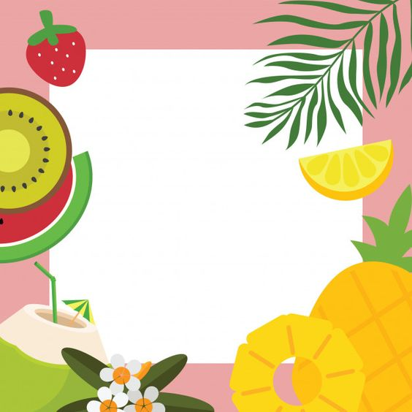

UỶ BAN NHÂN DÂN QUẬN LONG BIÊN
TRƯỜNG MẦM NON TUỔI HOA
Đề tài: Tìm hiểu một số loại quả
Lứa tuổi: 4 – 5 tuổi
Giáo viên: Đới Thị Hà Tiên
LĨNH VỰC PHÁT TRIỂN NHẬN THỨC

Slide 2
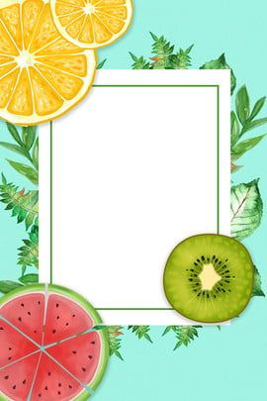
Hát bài: “ Quả gì?”

Slide 3
Các con vừa hát bài hát gì?
Bài hát nói đến điều gì?

Slide 4
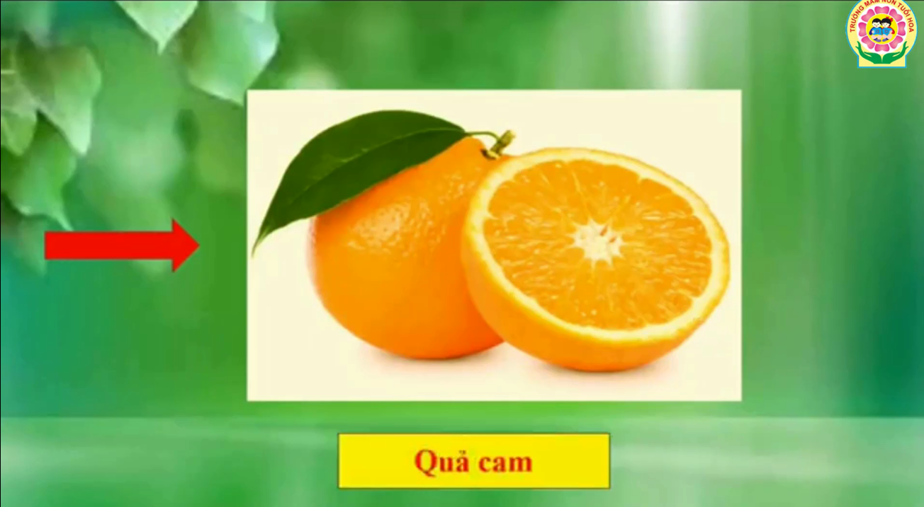

Slide 5
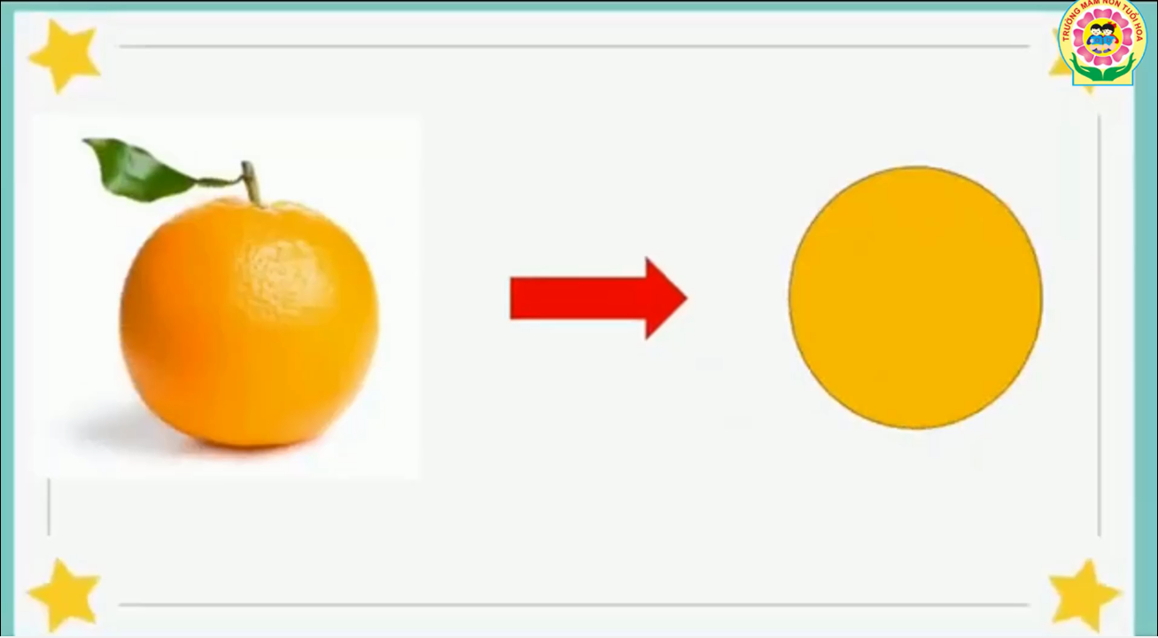

Slide 6
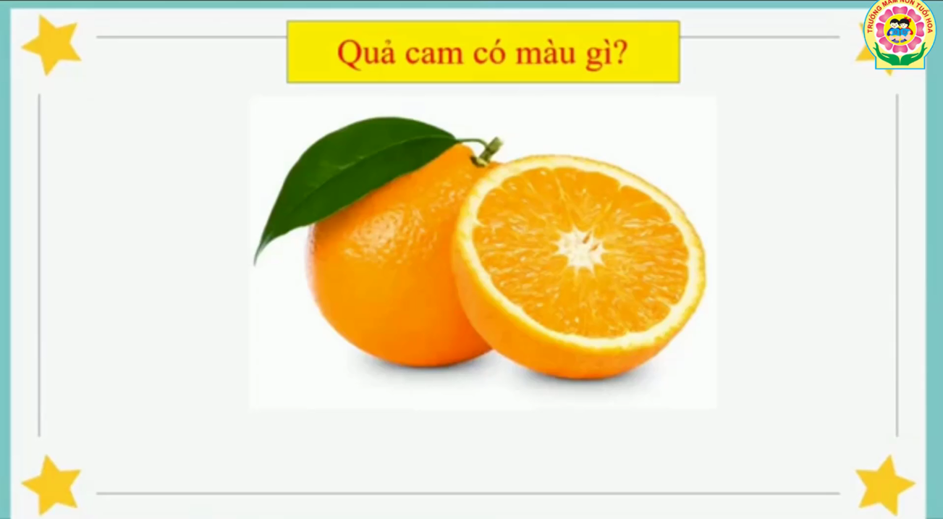

Slide 7
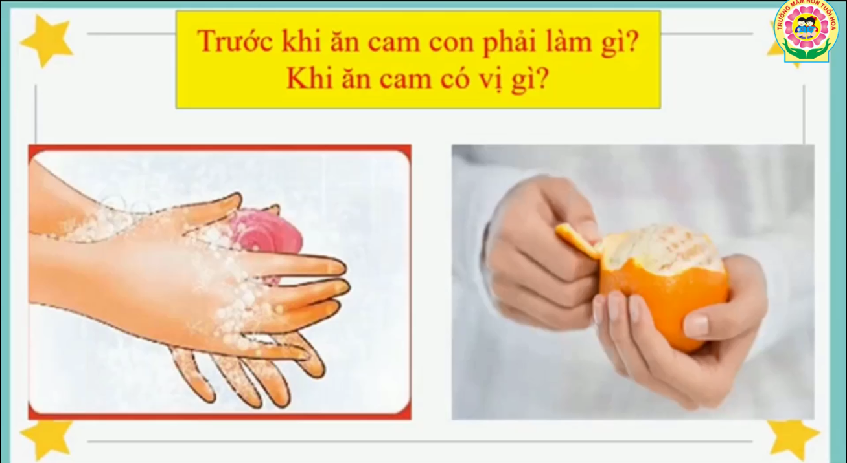

Slide 8
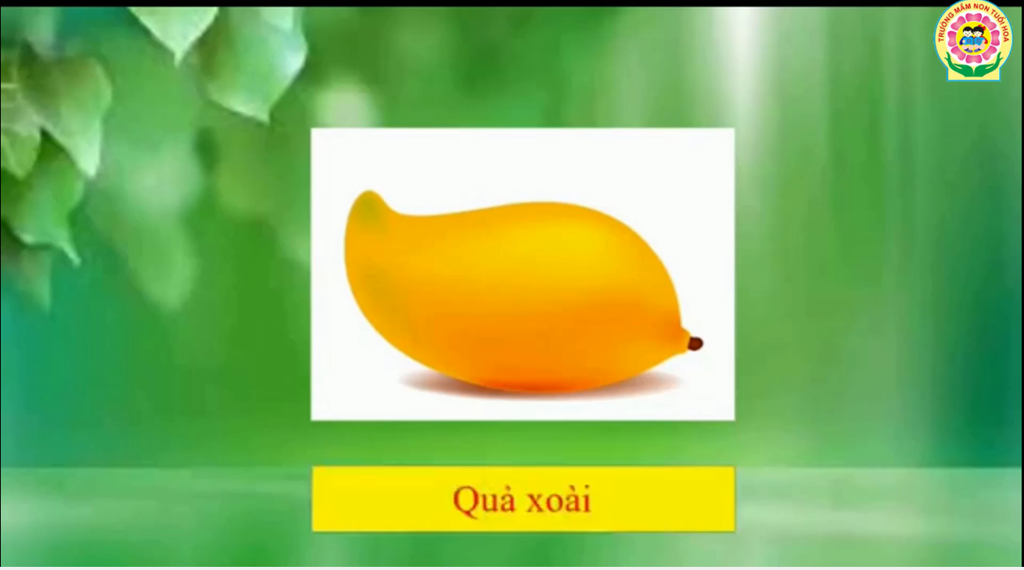

Slide 9
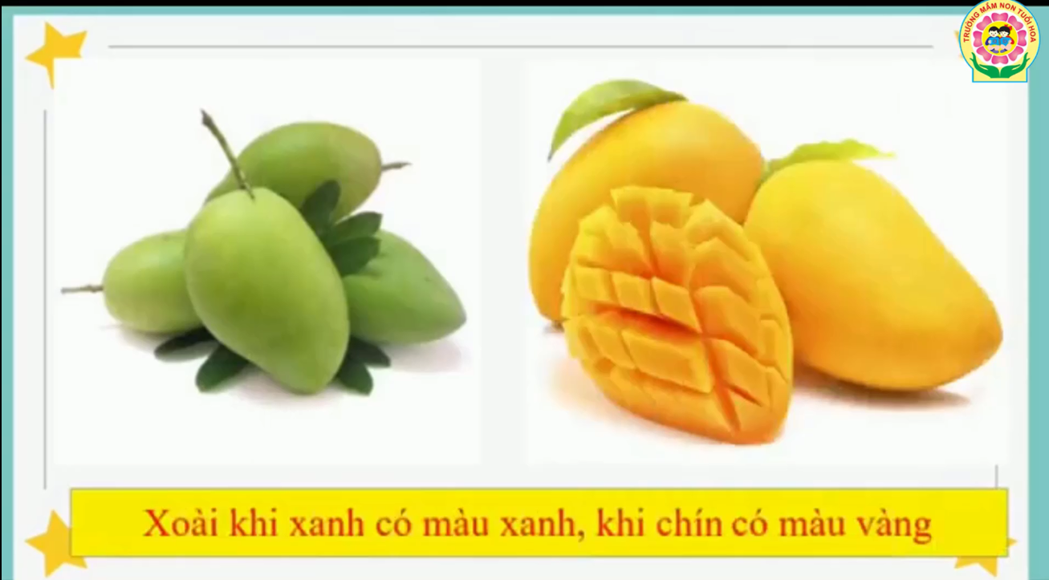

Slide 10
Câu đố:
Nhiều quả dài, cong
Xếp thành một nải
Nải xếp thành buồng
Khi chín vàng thơm
Ăn ngon ngọt lắm.
Đó là quả gì?

Slide 11
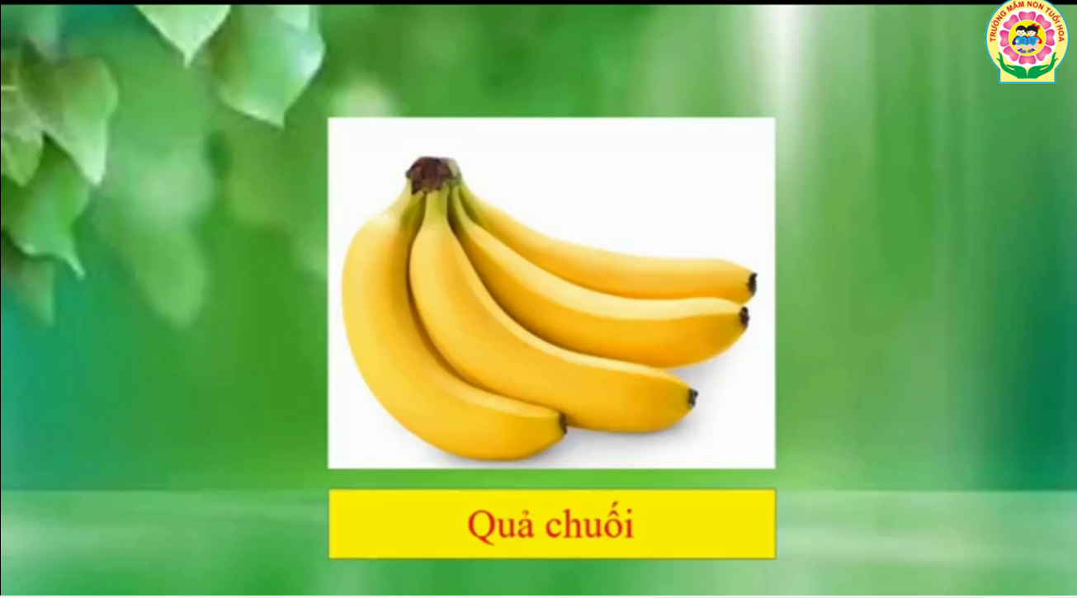

Slide 12
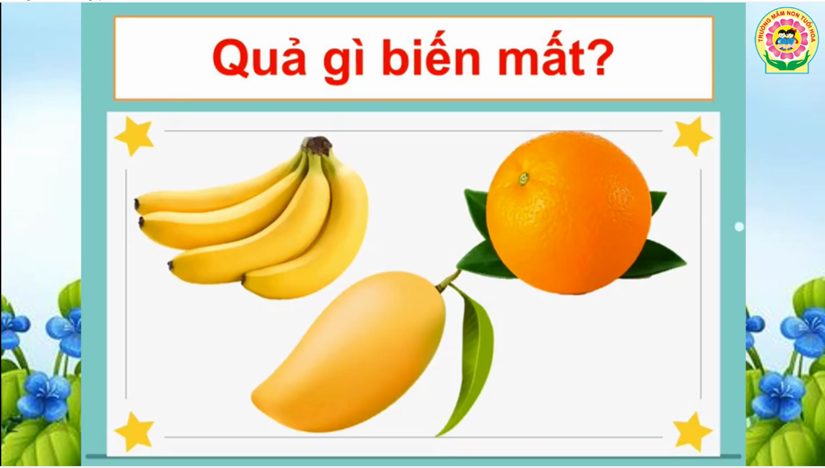

Slide 13
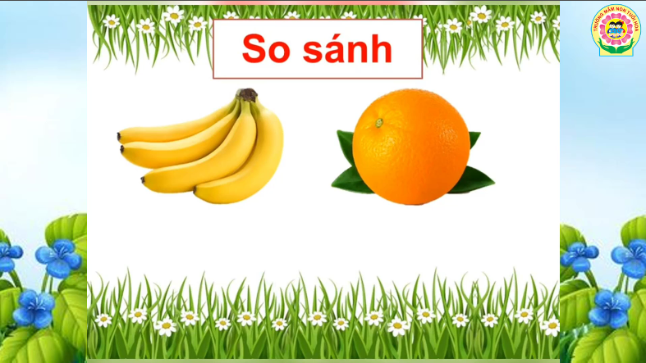
Giống nhau: Đều là trái cây và cung cấp nhiều vitamin

Slide 14
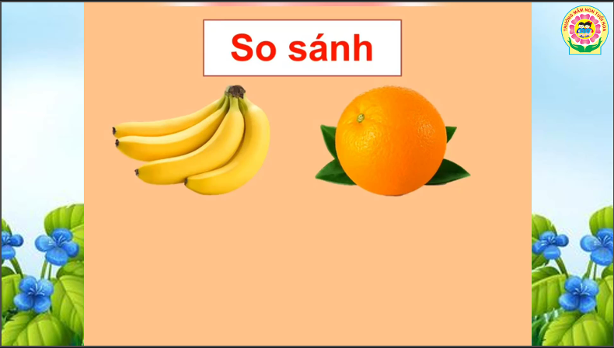
Khác nhau: Quả chuối có màu vàng, quả cam có màu cam

Slide 15
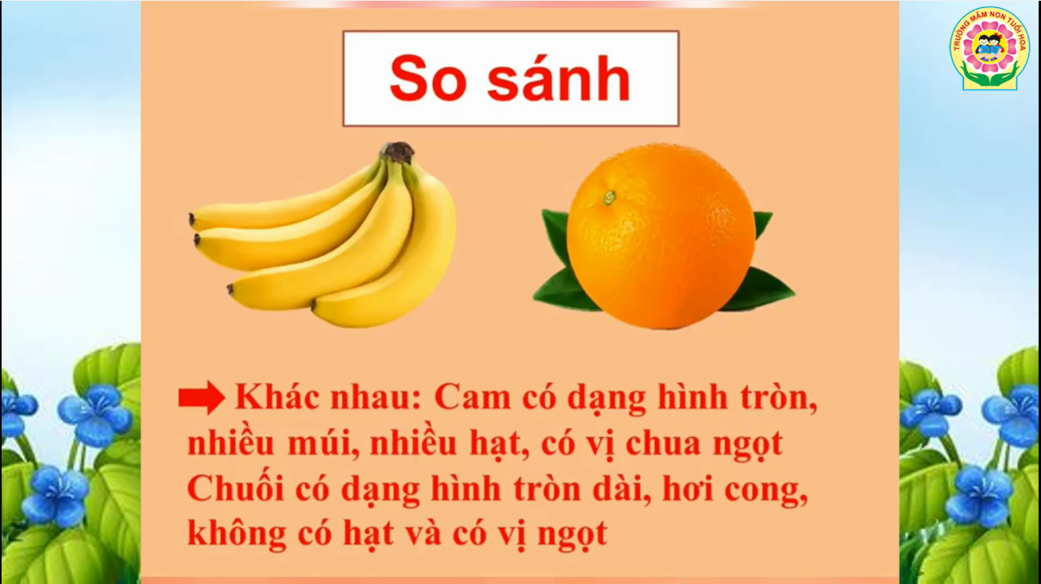

Slide 16
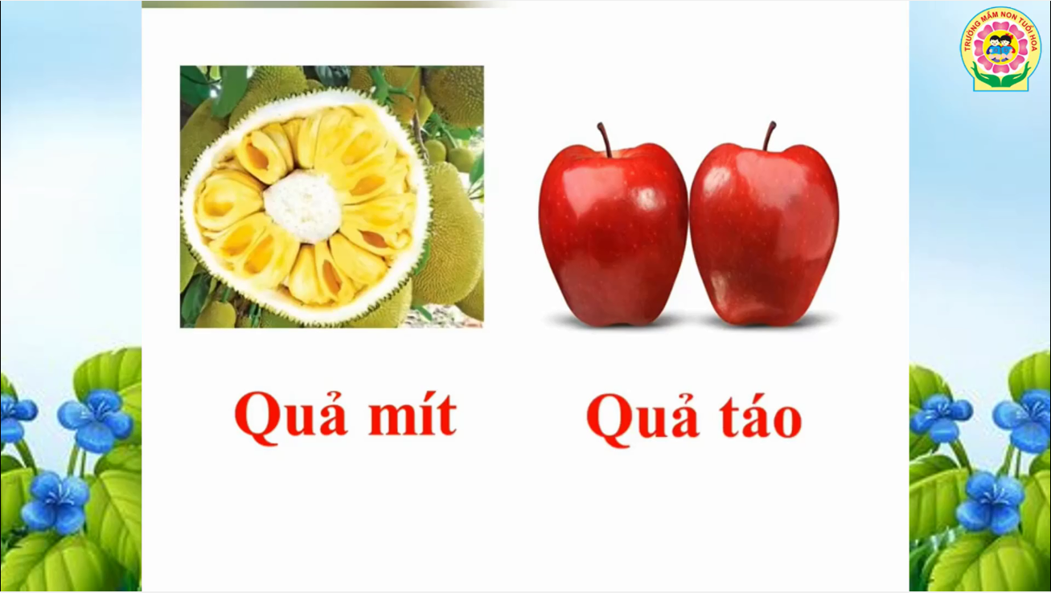

Slide 17
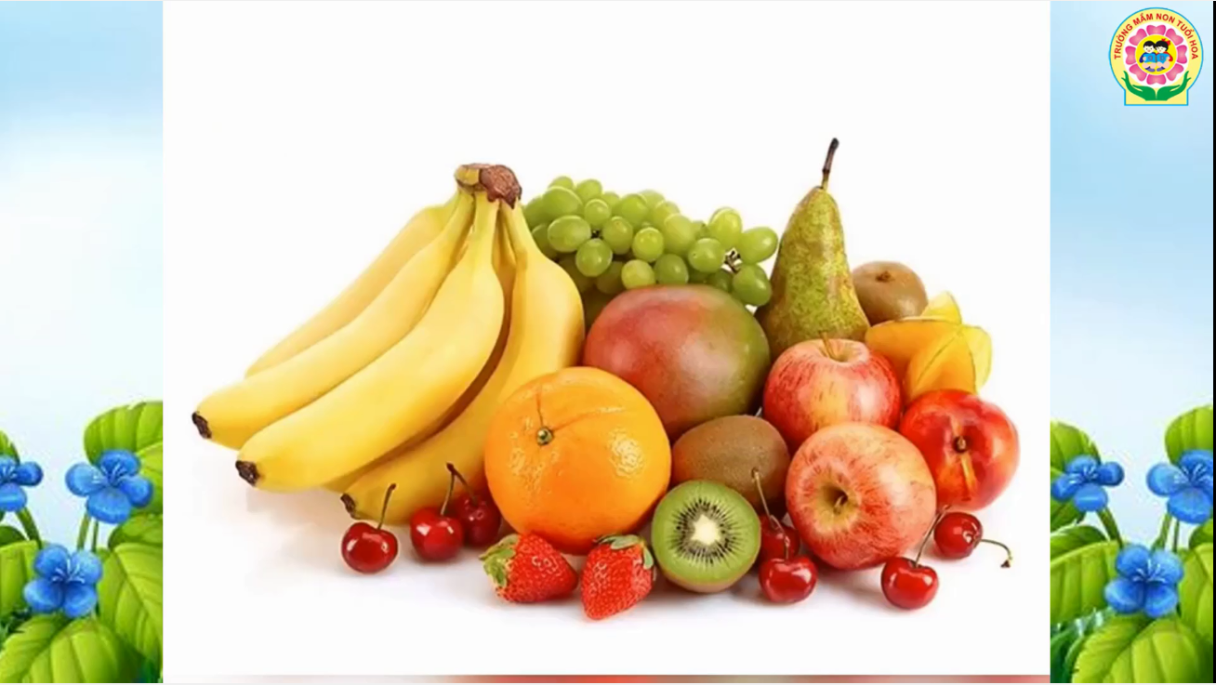

Slide 18
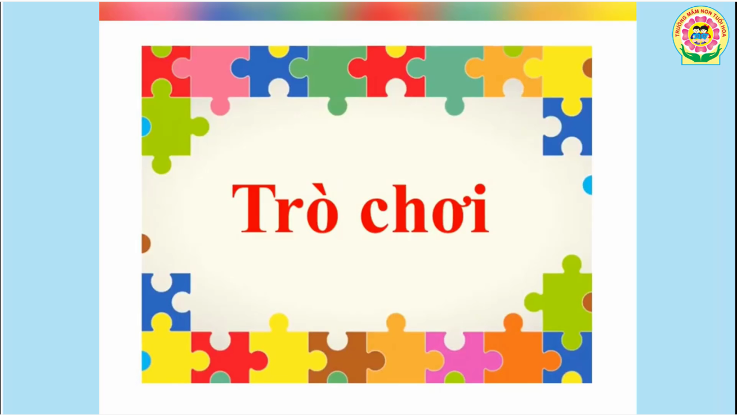

Slide 19
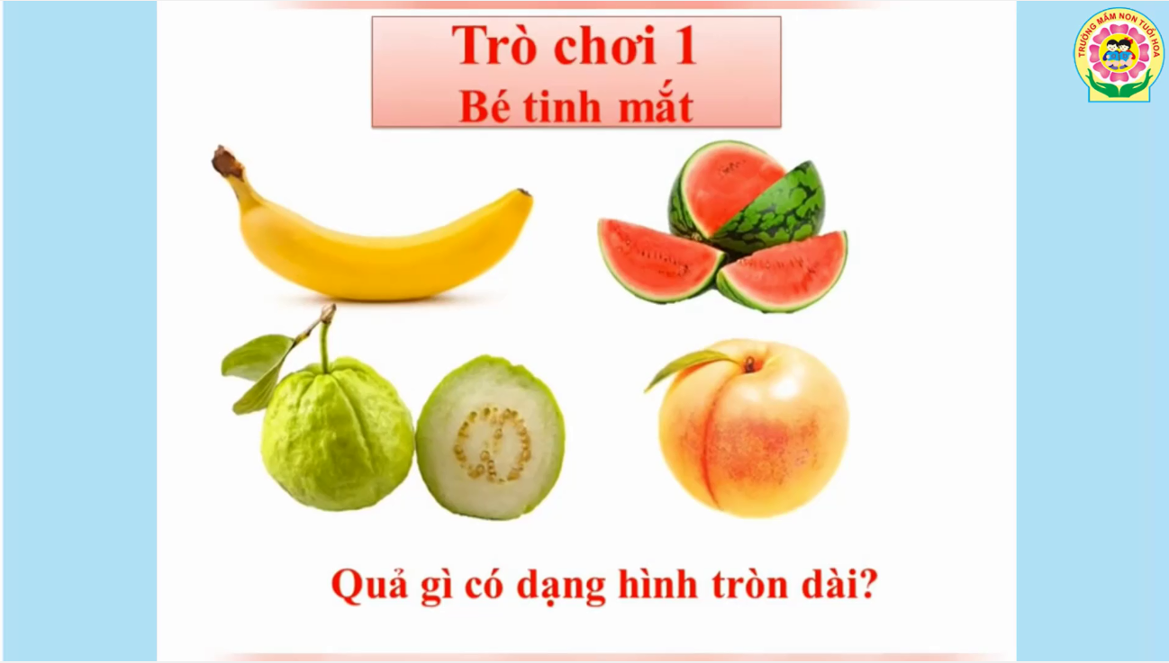

Slide 20
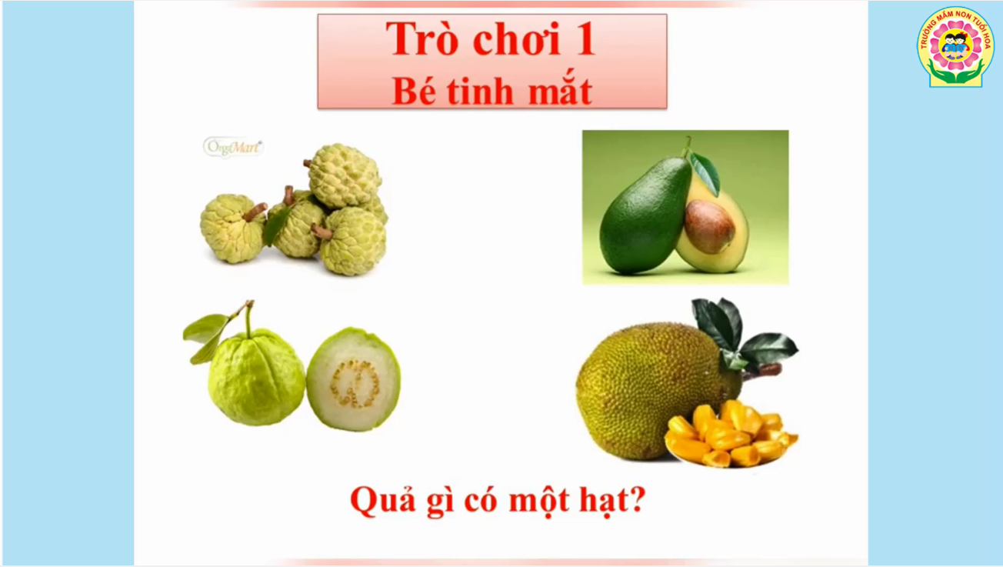

Slide 21


Slide 22
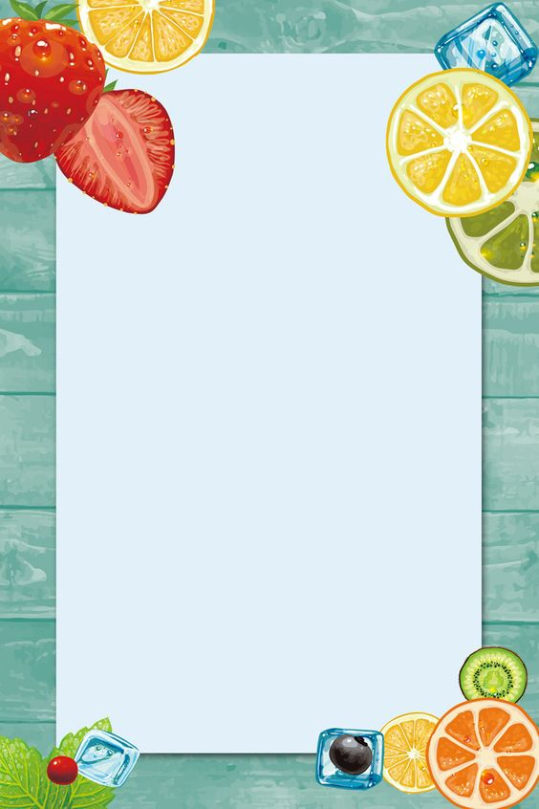
Giáo dục
Trong thiên nhiên có rất nhiều các loại quả thơm
ngon, bổ dưỡng. Và tất cả các loại quả đó đều cung cấp cho chúng ta rất nhiều vitamin cho cơ thể. Chính vì vậy các con hãy biết chăm sóc và bảo vệ các loại cây ăn quả này nhé. Sau khi ăn quả xong chúng mình hãy vứt vỏ vào thùng rác đúng nơi quy định để môi trường sống của chúng ta luôn được xanh- sạch- đẹp.

Slide 23
Xin chào và hẹn gặp lại
các con!

